Slide 1
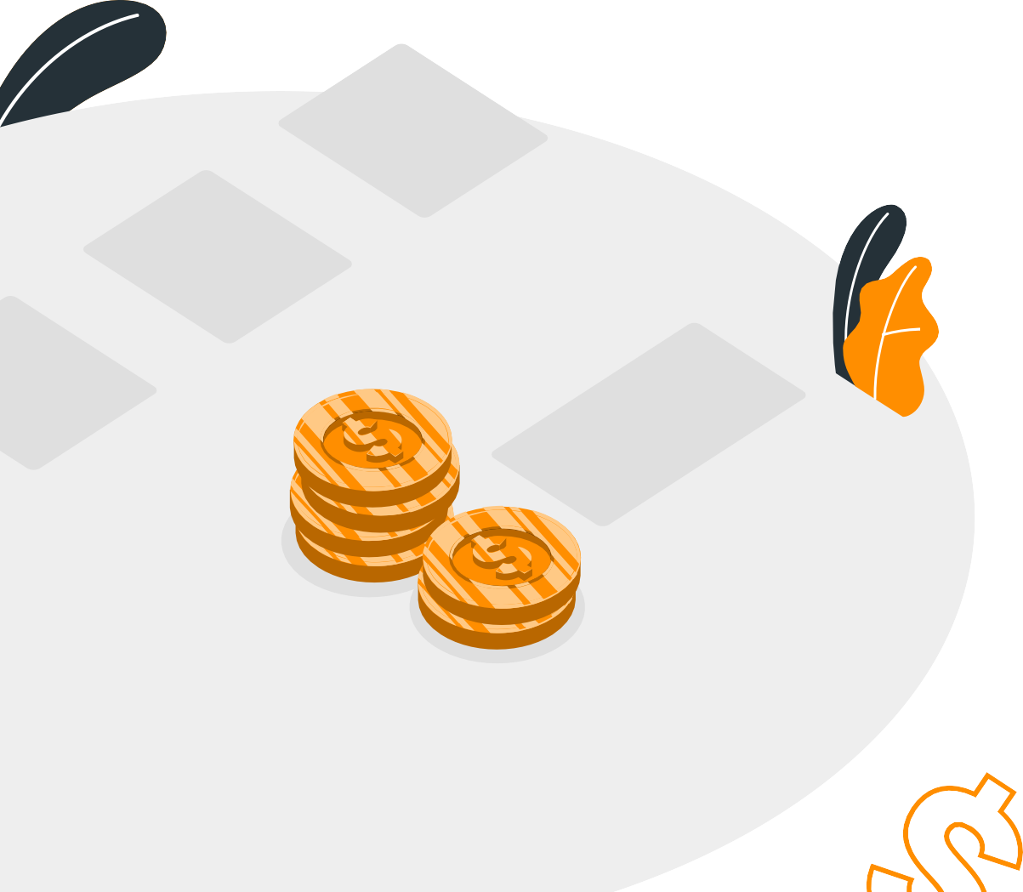

Ақшаның түрлері және ақша айналымы

Slide 2





Дәріс жоспары:
Ақшаның түрлері
Ақша айналысы
Ақша айналысының заңы

Slide 3






Ақшаның қандай түрлері бар?
Әмбебап эквиваленттің материалдық жағының ерекшеліктерінен туындайтын ақшаны жіктеу металл ақшаны шартты түрде бөлінеді:
Толыққұнды
Толыққұнсыз

Slide 4



01
Толыққұнды ақша
Толыққұнды (нақты) ақша – бұл номиналды (оларда көрсетілген) құны олардың нақты құнына сәйкес келетін ақша

Slide 5


02
Толыққұнсыз ақша
Толыққұнсыз ақша (нақты ақшаны алмастырғыштар) – бұл номиналды құны нақтыдан жоғары ақша, яғни олардың сатып алу қабілеті ақша қатынастарының тасымалдаушысы болып табылатын тауарлардың ішкі құнынан асып түседі.

Slide 6


Қағаз ақшалар – бюджет
тапшылығын жабу
мақсатында шығарылатын және металға ауыстырылмайтын, сондай-ақ
мемлекет белгілеген өзіндік
номиналы бар құнның белгілері.
Несиелік ақшалар - тауар өндірісінің дамуымен, яғни тауарларды
сатып алу және сатудың уақытын
кешіктіріп төлеуге (несиеге)
берілуімен
байланысты пайда болған ақшалар.

Slide 7

Ақша айналысы
Ақша айналысы – шаруашылықтағы тауарларды өткізуге, сондай-ақ тауарлы емес төлемдерді және есеп айырысуларды жүзеге асыруға қызмет ететін қолма-қол
және қолма-қолсыз ақша формаларындағы ақшалардың қозғалысы.

Slide 8


Қолма-қол ақша айналысы
Каспи аударым қандай номерде?
Өкінішке орай, тек қолма-қол төлей аласыз
Қолма-қол ақшалар айналысы – бұл нақты ақшалар қозғалысын
білдіреді. Оған банкноталар, монеталар және қағаз ақшалар (қазыналық
билеттер) қызмет етеді.

Slide 9

Қолма-қолcыз ақша айналысы
Қолма-қол ақшасыз айналым – қолма-қол ақшаның қатысуынсыз құнның қозғалысы.

Slide 10
Қолма-қол ақшасыз төлем түрлері
Ақшаны банктік шотты ашпай-ақ электрондық әмиянның көмегімен аударуға болады. Бұл электронды ақшаны сақтайтын арнайы интернет қызметі. Оның көмегімен онлайн-сатып алуларды, коммуналдық қызметтерді, ұялы байланысты төлеуге болады. Әмиянды терминал арқылы қолма-қол ақшамен, картадан немесе шоттан ақша аудару арқылы толықтыруға болады.
Басқа жағдайларда қолма-қол ақшасыз төлемдерді жүргізу үшін делдал-банк қажет болады. Ол төлем құжаттары негізінде ақшаны шоттан шотқа аударады. Әр делдал-банк операциялардың белгілі бір түрін білдіреді. Төлем құжаттарының барлық түрлері «Төлемдер және төлем жүйелері туралы» заңда, ал оларды жүргізу тәртібі «Қазақстан Республикасының аумағында қолма-қол ақшасыз төлемдерді және (немесе) ақша аударымдарын жүзеге асыру қағидаларында» көрсетілген.
Төлем тапсырмасы. Жіберуші соманы және алушының шотының деректемелерін көрсететін құжат. Төлеуші оны өз банкіне жібереді. Егер жіберушінің шотында жеткілікті сома болса, Банк төлем тапсырмасын қабылдайды және орындайды.
Төлем тапсырмасы — бизнестегі қолма-қол ақшасыз есеп айырысудың негізгі тәсілі: төлем тапсырмасы арқылы контрагенттерге
төлем жүргізіледі, қызметкерлерге жалақы төлейді, бюджетке төлемдер аударады, кредиттерді өтейді.
Чек. Контрагентке төлем жасау қажет болғанда, шот иесі оған белгілі бір сомаға чек жазып береді. Оның негізінде банк ұсынушыға (чек ұстаушыға) чек берушінің шотынан ақша аударады.
Төлем тапсырмасына қарағанда, чек бойынша төлеу үшін баланста ақшаның болуы қажет емес. Адал клиенттерге банк өз қаражатын қарызға бере алады.
Контрагент - бұл мәміле тараптарының бірі болатын жеке немесе заңды тұлға.
Инкассалық бұйрық. Осы құжаттың негізінде банк төлеушінің шотынан ақшаны акцептсіз, яғни оның келісімінсіз есептен шығарады. Инкассалық тапсырманы, мысалы, сот орындаушылары қарызды өндіріп алу үшін ұсына алады.
Акцепт – бұл ұсынылған шартқа, мәмілеге немесе ұсынысқа, тараптардың келісімімен қолдау білдіру.

Slide 11
Инкассо — банктік есеп айырысу операциясы, ол арқылы банк-экспорттаушы инкассолық өкім бойынша клиент есеп айырысу құжаттары негізінде төлеушінің атына жөнелтілген тауарлық-материалдық құндылықтар мен көрсетілген қызметтер үшін төлеушіден клиентке тиесілі қаражатты алады және бұл қаражатты клиенттің банктік шотына аударады[
Төлем талабы. Алушының талапта көрсетілген белгілі бір соманы төлеуге нұсқауын қамтиды. Басқаша айтқанда, осы құжаттың көмегімен алушы, мысалы, жеткізуші, сатушы немесе қызметті орындаушы клиенттен қарызды төлеуді сұрайды. Көбінесе төлем талаптарын банктер мерзімі өткен қарызды өндіріп алу үшін пайдаланады.
Төлем ордері. Оның негізінде клиент пен оның банкі арасында есеп айырысу жүргізіледі. Мысалы, банк шотқа қызмет көрсету үшін шоттан ақша алған кезде төлем ордерін ұсынады. Немесе салым бойынша пайыздарды есептейді.
Құжаттардан басқа, ақша электрондық төлем құралы, яғни банк картасы негізінде аударылады.
Жеке клиенттерге басқа шарттар қолданылады. Ең алдымен фискальдық жинақтауыш бар онлайн-кассаны сатып алып немесе жалға алып, оны салық органында тіркеу керек. Сатып алушылар картамен төлей алу үшін банкте эквайрингті қосу керек. Онлайн-дүкенде төлемдерді қабылдау үшін интернет-эквайринг қажет, ал физикалық сату нүктесі үшін сауда- эквайринг қажет.
Клиенттерден электронды ақшаны қабылдау үшін корпоративті цифрлық әмиян ашып, оны банк шотына және онлайн-кассаға қосып қою керек.
Тағы бір шешім — төлем агрегаторлары. Олар қолма-қол ақшасыз төлемнің әртүрлі тәсілдерін, оның ішінде карта және электрондық әмиян арқылы жасалатын төлемдерді қолдайды, автоматты түрде чектерді әзірлей алады және деректерді салық органына жібере алады. Мұндай қызметтердің кемшілігі — жоғары комиссия.
Мобильді қосымшалар мен QR кодтарын қолдана отырып есептеулер.

Slide 12
Аккредитив-бұл банк сатып алушы мен сатушы арасындағы төлемнің кепілі болатын қолма-қол ақшасыз есеп айырысу тәсілі. Қарапайым тілмен айтқанда, сатып алушы ақшаны банкке алдын-ала салады, ал банк келісілген шарттарды орындаған кезде оны сатушыға аударуға уәде береді.
2026 жылғы шілдеден бастап 2026 жылғы 16 қаңтарда енгізілген "төлемдер және төлем жүйелері туралы" Заңға өзгерістер күшіне енеді. Заңда "цифрлық шот" және "цифрлық теңге"ұғымдары енгізіледі.
Цифрлық шот-бұл цифрлық теңгені сақтауға және пайдалануға арналған арнайы шот. Ол өтінім бергеннен және клиентпен шарт жасасқаннан кейін ҚР Ұлттық Банкінің платформасында ашылады.
Мұндай шоттарды ашуға және оларға қызмет көрсетуге болады:
* банк операциялары бар банктер мен ұйымдар;
* Орталық депозитарий;
* Қаржы министрлігінің Қазынашылық комитеті;
* Ұлттық Банк анықтаған төлем қызметтерінің басқа жеткізушілері.
Өтінім нысанын, шартқа қойылатын талаптарды және цифрлық сәйкестендіру кодының форматын Ұлттық Банк белгілейді.

Slide 13
Цифрлық теңге (ЦТ) – қолма-қол және қолма-қол ақшасыз ақшамен қатар Қазақстанның ұлттық валютасының үшінші нысаны. Оны ҚР Ұлттық Банкі шығарады және әмияндағы немесе банк картасындағы теңгемен бірдей құндылыққа ие: бір цифрлық теңге бір қалыпты теңгеге тең. Шығарылым нысаны ғана ерекшеленеді: цифрлық теңге арнайы электрондық әмияндарда сақталатын бірегей таңбалауыштар (токен) – электрондық жазбалар түрінде шығарылады.
Техникалық тұрғыдан алғанда, электронды ақша-бұл банктік вексельдер мен монеталарды алмастыратын шифрланған таңбалар жиынтығы. Бұл ақшалай эквивалент құнының сандық көрінісі туралы электронды түрде сақталған ақпарат
Қаржылық алаяқтықтың негізгі белгілері
Байланысты сіз бастамадыңыз
Сөз ақшаға немесе пайдаға келіп тіреледі
Құпия деректерді сұрайды
Күшті эмоция тудырып, қорқынышпен немесе асығыстықпен қысым жасайды
Ақпаратты тексеруге мүмкіндік бермейді
Банк атынан қоңырау шалатын алаяқтар (вишинг)
Жалған МҚҰ, «кредит көмектесушілер» және псевдонесиелер
Фишинг: жалған сайттар мен сілтемелер
Жалған инвестициялар және қаржы пирамидалары
Банк карталары мен шоттарын «жалға беру» Сіз «дроп» – қаражат өткізуші тұлға – болып қаласыз. Банк картасын үшінші тұлғаға беру – заңға да, банк ережесіне де қайшы. Қазақстанда ҚР ҚК 232-1-бабына сәйкес төлем құралдарын/деректерін заңсыз беру үшін ірі айыппұлдан бастап 7 жылға дейін бас бостандығынан айыру және мүлікті тәркілеу қарастырылған. Яғни «көмектестім ғана» деген сылтау құтқармайды: бұл ақша жылыстатуға және алаяқтыққа жәрдемдесу болып саналады.
Мемлекеттік қызмет атын жамылған алаяқтар

Slide 14
Егер сіздің атыңызға сізсіз несие рәсімделсе
Тағы да қиын жағдай – сіз өзіңіз рәсімдемеген қарыздың шыққанын білесіз. Бұл сіздің жеке деректеріңіз қолға түссе, мобильді банкіңіз бұзылса немесе сізге жалған құжатқа қол қойдырса болуы мүмкін.
Әрекет алгоритмі:
Несиенің қай ұйымнан рәсімделгенін анықтаңыз. Ол үшін өз кредит тарихыңызды сұратыңыз (мысалы, eGov немесе кредит бюросы арқылы). Есепте барлық қарыздарыңыз көрсетіледі. Артық қарыз шықса, ұйым атауы да сонда болады.
Кредиторға алаяқтық туралы өтініш беріңіз. Қарыз «рәсімделген» банкке/МҚҰ-ға барып, сіз бұл қарызды алмағаныңызды көрсетіп арыз жазыңыз. Ішкі тексеру жүргізуді, келісімшарт көшірмесін, ақша қайда жіберілгенін сұраңыз.
Полицияға арыз жазыңыз. Бір уақытта құқық қорғау органдарына өтініш беріңіз. Кредит келісімшартының көшірмесін (бар болса) немесе кредит тарихынан үзіндіні тіркеңіз. Арыздың тіркеу нөмірін алыңыз.
Нәтиже болмаса – жоғары органға шағымданыңыз. Егер кредитор әрекет етпесе немесе алаяқтықты мойындамаса, ҚНРДА/АРРФР-ға (қаржы нарығы реттеушісіне) шағым беруге болады.
Сот арқылы борышты жоққа шығарыңыз. Егер ұйым қарызды алып тастамаса, сотқа талап арыз беріп, келісімшартты жарамсыз деп тануды сұраңыз. Дәлелдер жеткілікті болса, қарыз жойылып, кредит тарихыңыз түзетілуі тиіс.
Иә, бұл уақыт алады, бірақ соңында «біреудің қарызын» өз мойныңызға алмайсыз. Ал алдын алу үшін кредит тарихын тұрақты тексеріңіз және қажет болса «Стоп-кредит» қызметін қосыңыз.
Осы кеңестер сізге және жақындарыңызға көмектеседі деп сенеміз. Сақ болыңыз: алаяқтар үнемі жаңа әдіс ойлап табады, бірақ олардың тәсілін білу – қорғаныстың жартысы. Ресми арналармен ғана әрекет етіп, құпия деректерді ешкімге бермесеңіз, құрбан болу ықтималдығы айтарлықтай төмендейді. Қаржыңызды қорғаңыз!

Slide 15
Тек ҚР Ұлттық Банкінің ғана құқығы бар:
қарапайым ақшаға айырбастау үшін цифрлық теңге шығару;
* баламаны банктік шотқа аудару арқылы оларды өтеңіз.
Иеленушінің цифрлық теңгеге құқығы олар цифрлық шотқа түскен кезден бастап туындайды.

Slide 16
Ақша айналымының заңы

